Slide 1
Bài 7: Ngày hội đọc sách của chúng em
(Tiết 2)

Slide 2

Giải câu đố:
Cũng gáy, cũng ruột đàng hoàng
Cổ, kim, nhân loại thế gian đều cần.
Là gì ?
Quyển sách

Slide 3


Slide 4

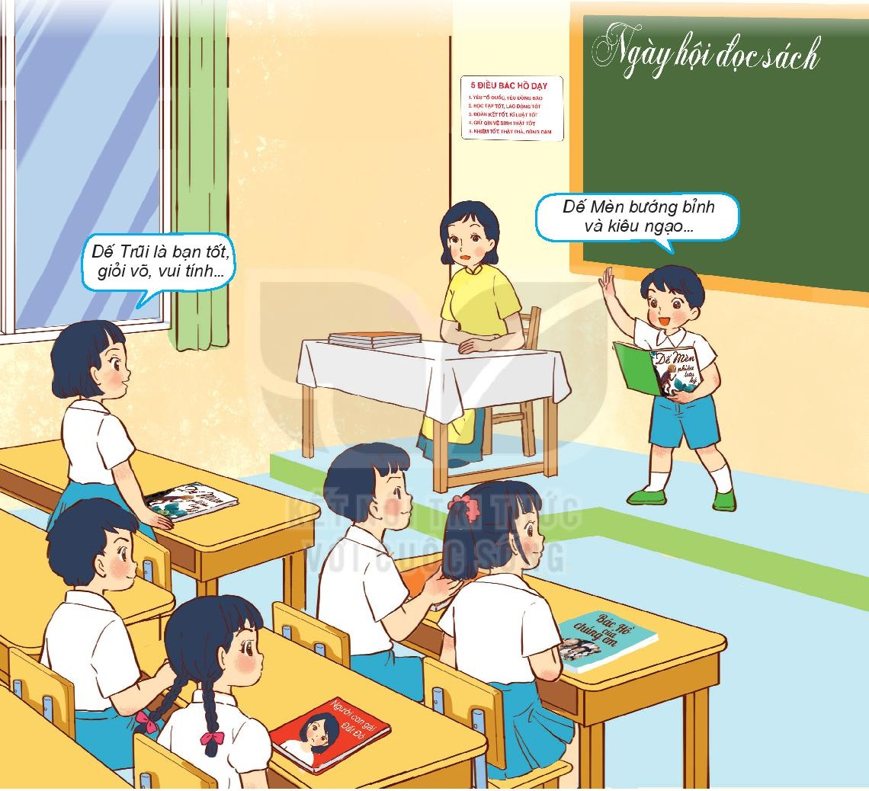
Giới thiệu với bạn cuốn sách em yêu thích nhất theo gợi ý:
1. Tên cuốn sách
2. Tên tác giả
3. Nhân vật
4. Nội dung mà em thích
5. Nói lí do em yêu thích
6. Cảm nghĩ về cuốn sách và em học được điều gì từ cuốn sách đó?

Slide 5
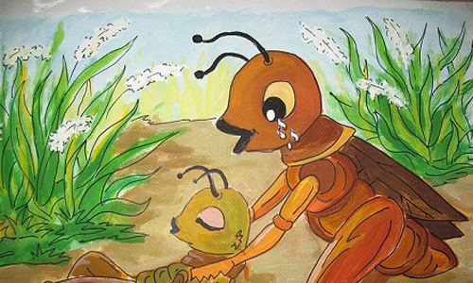
Giới thiệu với bạn cuốn sách em yêu thích nhất.
- Tên cuốn sách: Dế Mèn phiêu lưu kí.
- Tác giả: Tô Hoài
- Nhân vật em yêu thích: Dế Mèn
- Nội dung: Truyện kể về cuộc phiêu lưu của Dế Mèn qua thế giới muôn màu, muôn vẻ của những loài vật nhỏ bé. Trong chuyến đi, Dế Mèn đã kết bạn với rất nhiều bạn mới như Dế Choắt, Dế Trũi và rất nhiều nhân vật khác. Mỗi nhân vật có một tính cách và suy nghĩ khác nhau giúp Dế Mèn học được nhiều bài học hay.
Notes:
GV hỏi: Vậy em làm thế nào để giữ gìn những cuốn sách đó?

Slide 6


Slide 7

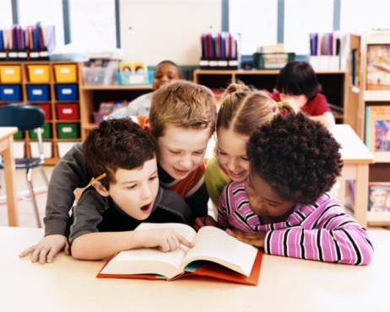
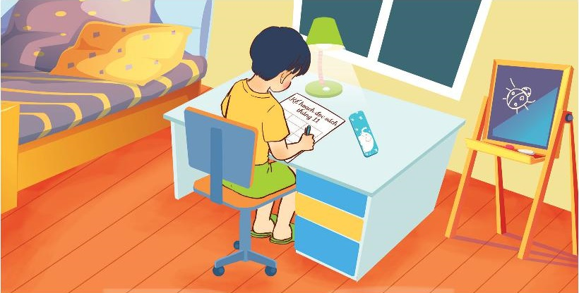
1. Hãy lập kế hoạch đọc sách trong tháng của em.
2. Cùng bạn hoặc người thân thực hiện kế hoạch.
Thời gian đọc | Tên cuốn sách | Nhân vật yêu thích | Những điều học được từ cuốn sách

Slide 8
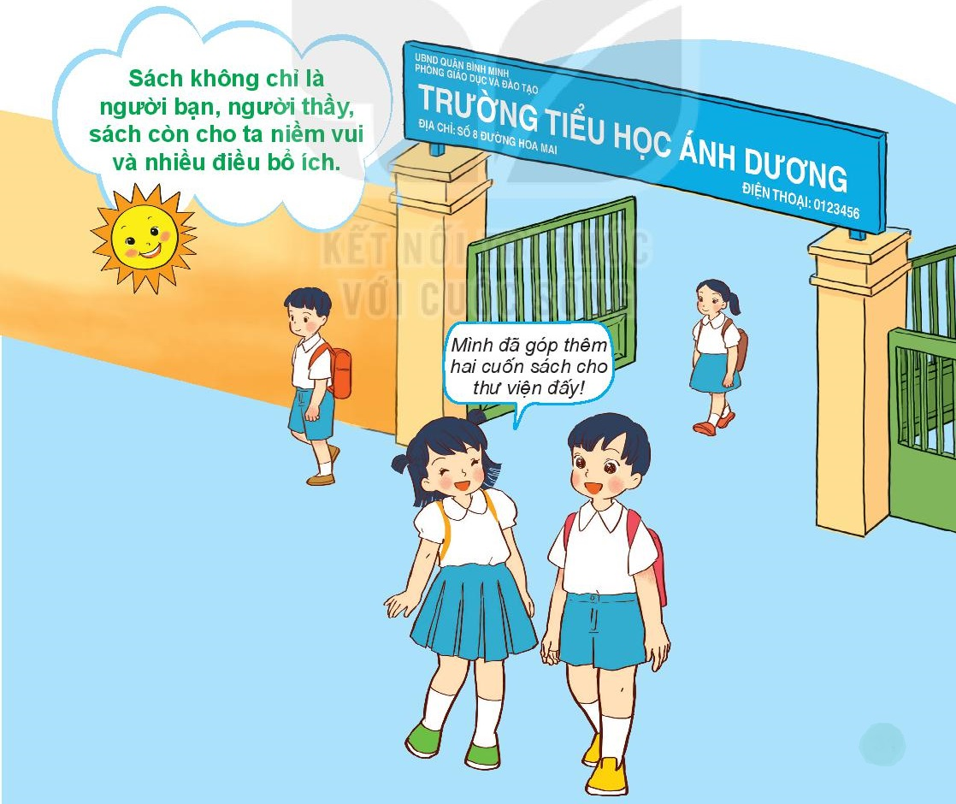

Slide 9


















-Đọc kĩ cuốn sách mà em yêu thích nhất và chuẩn bị giới thiệu với bạn về quyển sách đó ở tiết sau.
-Thực hiện kế hoạch đọc sách của em.
-Kể với bố mẹ hoặc người thân nội dung cuốn sách em đã đọc và những điều hay mà em học được từ sách.
-Tuyên truyền hoạt động đọc sách và biết yêu quý, giữ gìn sách.
DẶN DÒ

